Slide 1
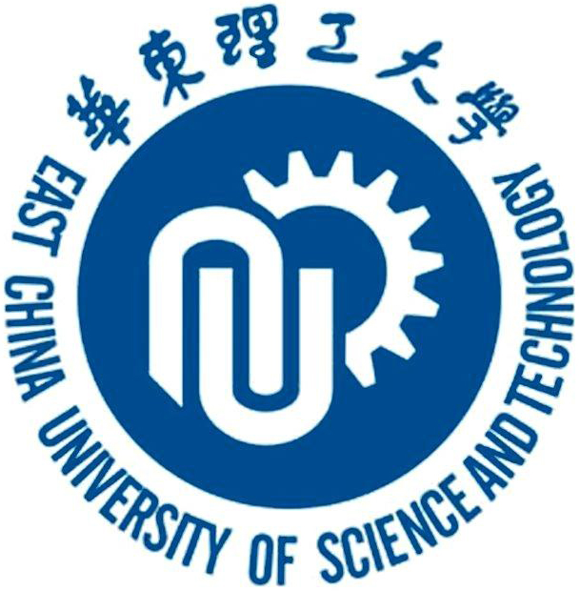
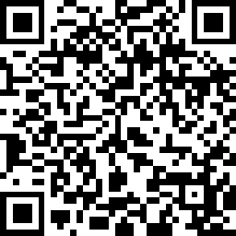
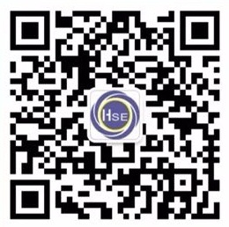
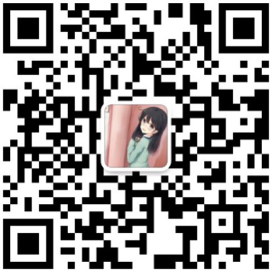
HSE理念推广活动
健康安全环境
2018年HSE管理公开课
期待您的到来！
名师讲堂
免费参与
主办单位：
华东理工大学
上海市健康安全环境研究会
报名入口
HSE研究会
微信咨询

Slide 2
随着全球对健康、安全、环保这个问题越来越重视，HSE管理体系应运而生并迅速发展。我国立足全球化的发展，引入欧美先进理念，结合实际国情，发展出新的符合中国特色的HSE管理体系。
面临政府越加严格的管控，生产型企业该何去何从？上海市HSE研究会携手华东理工大学，通过名师指点以及行业交流，让您把握HSE最新的脉搏。
无论你是行业专家，还是关注HSE发展的有志之士，或是企业管理人员，欢迎你们的报名，在这里你必能得到想要的收获。
课程内容
上午：新时期 企业环境合规风险管理与环境政策法规解读
主讲老师 ：马立强
高级工程师
上海格林曼环境技术有限公司技术总监，上海市环境影响评价专家库成员，环境应急专家库成员，华东理工大学“教育部卓越工程师”计划校外讲师，华东理工大学“2016、2017全国高校化工设计教师培训班”特聘讲师。
下午：金山银山与绿水青山——环保政策与企业的应变之道
主讲老师 ：修光利
教授、博导
华东理工大学资源与环境学院院长。上海市环境科学学会联络员、大气专业委员会委员；《环境科学与技术》杂志编委;美国A&WMA协会会员；上海市工商联环保产业商会专家委员会专家。
授课时间
6月8日 （星期五）
上课地点
华东理工大学（上海市梅陇路 138 号）3号教学楼 第三下阶梯教室
网 址
http://jxjy.ecust.edu.cn/hse
报名咨询
于老师 021-64253104/ 13072122331
姚老师 021-64253095/ 15026679196
联系邮箱
HSE-training@mail.ecust.edu.cn
梅陇路主校门
教室路线图

Slide 3
梅陇路主校门

